Slide 1
VIVÊNCIA DONS DO ESPÍRITO FERRAMENTAS de Deus para Edificação do Corpo de Cristo
Professores: Eber Hávila Rose Luiz Felipe S. de Figueiredo

Slide 2
Lição 1 Dons – Introdução ao Tema
1 Co 12.1-11

Slide 3
EMENTA
Este curso trata dos dons espirituais que foram concedidos por Deus, de forma gratuita, visando um fim proveitoso.
Eles são as ferramentas de Deus para a edificação do Corpo de Cristo, a igreja, no qual Ele é a cabeça.
Os muitos membros do Corpo trabalham de forma uniforme, harmoniosa e unida para benefício comum e sempre resulta em uma ação concreta.
Cada crente possui o seu dom e deve exercê-lo para benefício da comunidade cristã.
Para tanto, temos a necessidade de conhecer os dons, suas funções e a importância de sabermos quais dons possuímos e como isto afeta o bom funcionamento da igreja.
A correta utilização dos dons nos coloca debaixo da vontade do Senhor, de forma prática e útil.

Slide 4
PROGRAMA DO CURSO
Lição | Título
1 | Dons – Introdução ao tema
2 | Acima de tudo unidade
3 | Equipando os santos I
4 | Equipando os santos II
5 | Dons sobrenaturais
6 | Dons preciosos – Amor e Discernimento
7 | Dons, ofício e vocação
8 | Dons sem o Fruto do Espírito – É possível?
9 | Batismo, Plenitude e Dons

Slide 5
RELAÇÃO DOS DONS
1 Coríntios 12.28 1. apóstolos 2. profetas 3. mestres 4. operadores de milagres 5. dons de curar 6. socorros 7. governos 8. variedades de línguas 1 Coríntios 12.8-10 9. palavra de sabedoria 10. palavra do conhecimento 11. fé (5) dons de curar (4) operadores de milagres (2) profecia 12. discernimento de espíritos (8) variedade de línguas 13. capacidade para interpretá-las | Efésios 4.11 (1) apóstolos (2) profetas 14. evangelistas (3) pastores e mestres 15^{[3]} Romanos 12.6-8 (2) profecia 15. ministério 16^{[3]} 16. o que ensina (3)^{[3]} 17. o que exorta 18. o que contribui 19. o que preside 20. quem exerce misericórdia 1 Coríntios 7.7 21. casamento 22. celibato | 1 Pedro 4.11 . todo aquele que fala (abrangendo vários dons) . todo aquele que serve (abrangendo vários dons) Depreendidos do NT 23. hospitalidade 24. intercessão

Slide 6
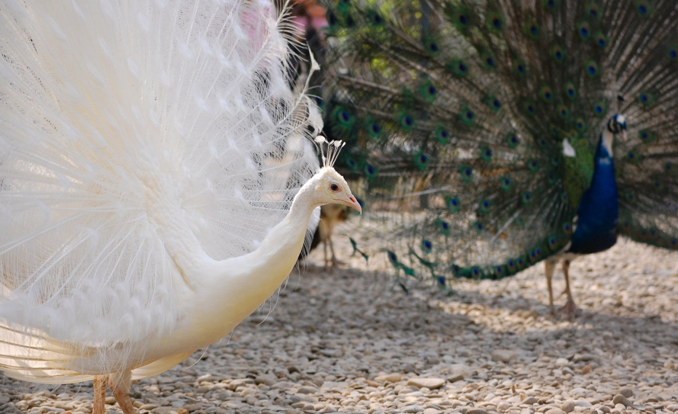
PROPÓSITOS DOS DONS
1. Não para projeção humana, exibicionismo
2. Não para aferição de espiritualidade
3. Para edificação do Corpo através:
Crescimento saudável
Suprir as necessidades dos seus membros
Definições de dons
Notes:
Conforme Wayne Grudem: “Dom espiritual é qualquer talento potencializado pelo Espírito Santo e usado no ministério da igreja.”^{[3]}
“C. Peter Wagner define um dom espiritual como ‘um atributo especial, dado pelo Espírito a cada membro do Corpo, de acordo com a graça de Deus, para uso no contexto do Corpo”^{[2]}.
“Paulo e Pedro pensavam em dons com talentos fortes o suficiente para funcionar em benefício da igreja”^{[3]}. Quando um talento é utilizado para benefício da igreja, edificação deste Corpo de Cristo em preparação da Sua noiva, ele é caracterizado como um dom.

Slide 7
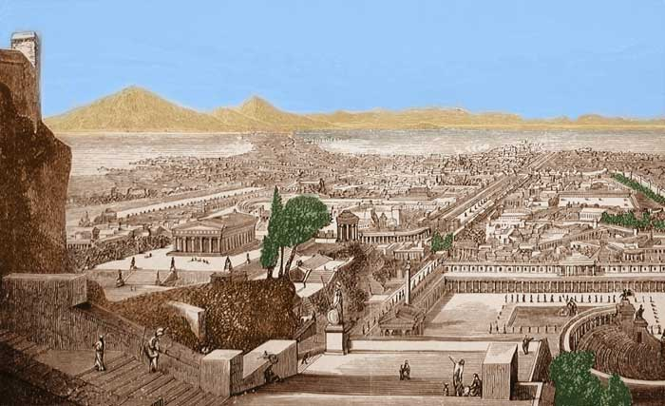
A IGREJA DE CORINTO
Promoção pessoal
Caráter exibicionista
Infantis e carnais
Faltava ordem
Erro do período que eram gentios

Slide 8
TRÍPLICE NATUREZA DOS DONS
Proveniente de Deus de forma gratuita
É seviço → diaconia
Resulta em ação concreta
Eles são dados visando um fim proveitoso, para benefício da coletividade, do corpo de Cristo, para edificação da igreja e não para benefício pessoal
Notes:
Referência: I Co 12. 4-6
Eles são dados visando um fim proveitoso.... I Co 12.7 Ver Ef 4.12

Slide 9
Afinal, os dons podem ser escolhidos e trocados à vontade?
Ref: I Co 12.11, 18, 31a
Interpretações:
Valorizar grandemente
Se refere não ao indivíduo, mas ao Corpo
Introdução sobre a discussão sobre o amor
Antecipando a discussão do cap. 14

Slide 10
Perigos e erros na utilização dos dons
Comparação entre irmãos
Desvalorizar um irmão diferente
Confundir consagração com requisito para obtenção de um dom
Desconhecimento de seus dons

Slide 11
CONCLUSÃO E APLICAÇÃO
Uma forma do crente se colocar debaixo da vontade do Senhor, de forma prática, é na correta utilização dos seus dons.
Eles são concedidos por Deus de forma gratuita, para o serviço, edificação do próximo e do Corpo e sempre resulta em uma ação concreta, uma realização a qual é útil.
A Bíblia apresenta uma relação de dons que podem ser divididos em dois grandes grupos. Habilidades para falar, comunicar, orientar os crentes e em segundo lugar habilidades para prestar ajuda prática com amor. Todas são de igual dignidade mesmo que com funções diferentes.
É da responsabilidade de cada crente descobrir, desenvolver e utilizar plenamente todos os dons espirituais concedidos por Deus.

Slide 13
RELAÇÃO DOS DONS
1 Coríntios 12.28 1. apóstolos 2. profetas 3. mestres 4. operadores de milagres 5. dons de curar 6. socorros 7. governos 8. variedades de línguas 1 Coríntios 12.8-10 9. palavra de sabedoria 10. palavra do conhecimento 11. fé (5) dons de curar (4) operadores de milagres (2) profecia 12. discernimento de espíritos (8) variedade de línguas 13. capacidade para interpretá-las | Efésios 4.11 (1) apóstolos (2) profetas 14. evangelistas (3) pastores e mestres 15^{[3]} Romanos 12.6-8 (2) profecia 15. ministério 16^{[3]} 16. o que ensina (3) ^{[3]} 17. o que exorta 18. o que contribui 19. o que preside 20. quem exerce misericórdia 1 Coríntios 7.7 21. casamento 22. celibato | 1 Pedro 4.11 . todo aquele que fala (abrangendo vários dons) . todo aquele que serve (abrangendo vários dons) Depreendidos do NT 23. hospitalidade 24. intercessão

Slide 14
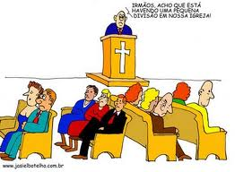
A IGREJA DE CORINTO
Promoção pessoal
Caráter exibicionista
Infantis e carnais
Faltava ordem
Erro do período que eram gentios
Notes:
Promoção pessoal I Co 12. 14-26
3. I Co 3.1-2
5. I Co 12.2

Slide 15
TRÍPLICE NATUREZA DOS DONS
Proveniente de Deus de forma gratuita
É seviço → diaconia
Resulta em ação concreta
Eles são dados visando um fim proveitoso, para benefício da coletividade, do corpo de Cristo, para edificação da igreja e não para benefício pessoal
Notes:
Referência: I Co 12. 4-6
Eles são dados visando um fim proveitoso.... I Co 12.7 Ver Ef 4.12

